Slide 1
Рекомендуемые источники

Slide 2
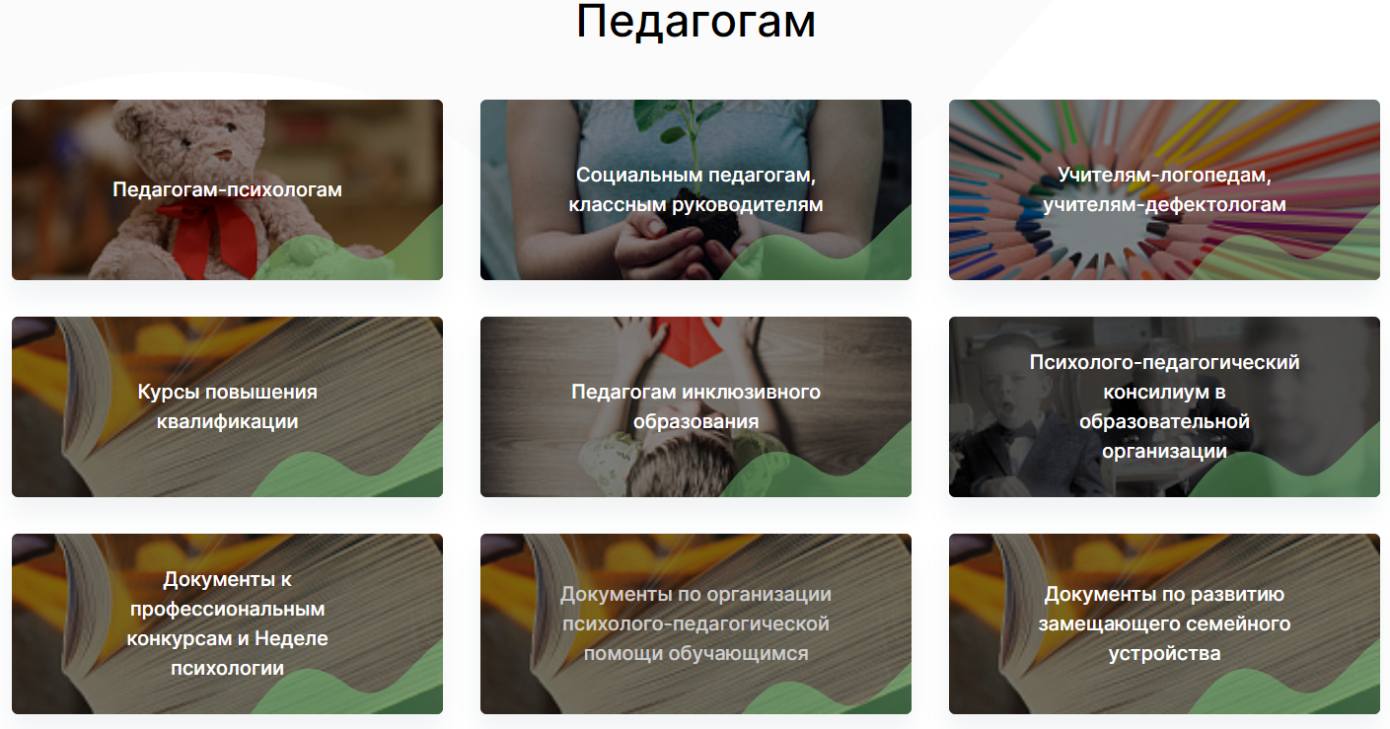
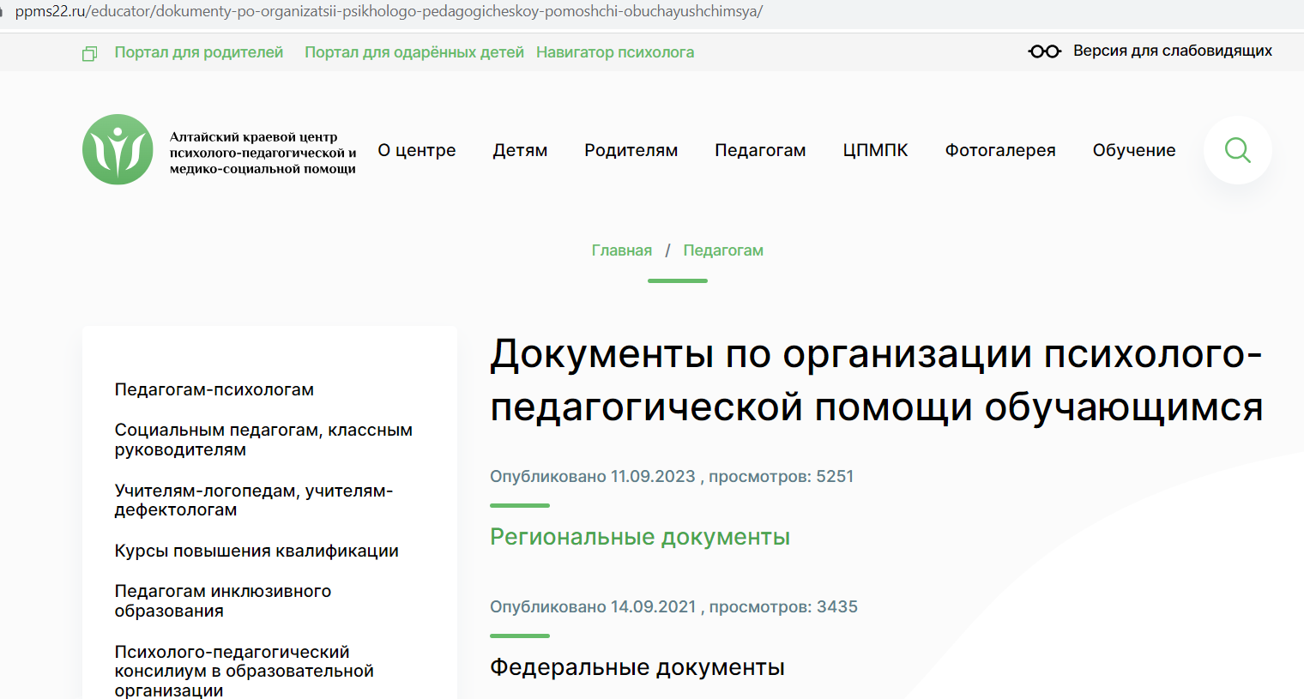
Примерное Положение о психолого-педагогическом консилиуме образовательной организации на сайте ppms22.ru https://ppms22.ru/educator/dokumenty-po-organizatsii-psikhologo-pedagogicheskoy-pomoshchi-obuchayushchimsya/regionalnye-dokumenty.html

Slide 4
Взаимодействие ПМПК и ППК
Принятие от родителей документации (изучение заключения ПМПК, письменное Согласие родителей на проведение психолого-педагогического обследования и сопровождение ребенка, а также Заявление о создании специальных образовательных условий для обучающихся с ОВЗ/инвалидностью).
Организация работы ППк по сопровождению детей с ОВЗ.
Обследование ребенка специалистами - с целью создания ему в организации необходимых образовательных условий (сентябрь – промежуточное обследование - апрель).
Фиксация работы в протоколах ППк.
Составление Коллегиального заключения по обучающемуся и выход на индивидуальный план коррекционно-развивающей работы с ним.

Slide 5
Психологическое сопровождение

Slide 6
ПСИХОЛОГО-ПЕДАГОГИЧЕСКОЕ и ДЕФЕКТОЛОГИЧЕСКОЕ СОПРОВОЖДЕНИЕ
Взаимодействие специалистов школьного ПМПк в процессе сопровождения детей с ограниченными возможностями здоровья в общеобразовательной школе [Текст] / А. Д. Вильшанская // Воспитание и обучение детей с нарушениями развития. - 2010. - № 6. - С. 32-40.

Slide 8
Учебно-методические пособия

Slide 9
Литература по УО для психолога
Антипова И.Г. Психология обучения детей с умственной отсталостью: методологические проблемы / Антипова И.Г., Володина И.С.// Психология обучения. - 2012. - № 9. - С. 12-24.
Исаев Д.Н. Умственная отсталость детей и подростков. - СПб.: Речь. - 2007. - 390с.
Кузьмина Т.И. Проблема психологического изучения личности при умственной отсталости / Кузьмина Т.И.// Коррекционная педагогика: теория и практика. - 2012. - № 2. - С.32-36.
Обучение детей с нарушениями интеллектуального развития: (Олигофренопедагогика): Учеб. пособие для студ. высш. пед. учеб, заведений / Под ред. Б.П.Пузанова. - М.: Академия, 2001. - 272 с.
Петрова, В.Г. Психология умственно отсталых школьников: Учеб. пособие для студ. вузов / В.Г. Петрова, И.В. Белякова. - М.: Академия, 2011. - 325 с.
Программа образования учащихся с умеренной и тяжелой умственной отсталостью / Л. Б. Баряева, Д. И. Бойков, В. И. Липакова и др.; Под. ред. Л. Б. Баряевой, Н. Н. Яковлевой. —СПб.: ЦДК проф. Л. Б. Баряевой, 2011. — 480 с.
Шпек О. Люди с умственной отсталостью. Обучение и воспитание / Шпек О.; пер. с нем. А.П. Голубева; науч. ред. текста Н.М. Назарова. - М.: Академия, 2003. - 432 с.

Slide 10
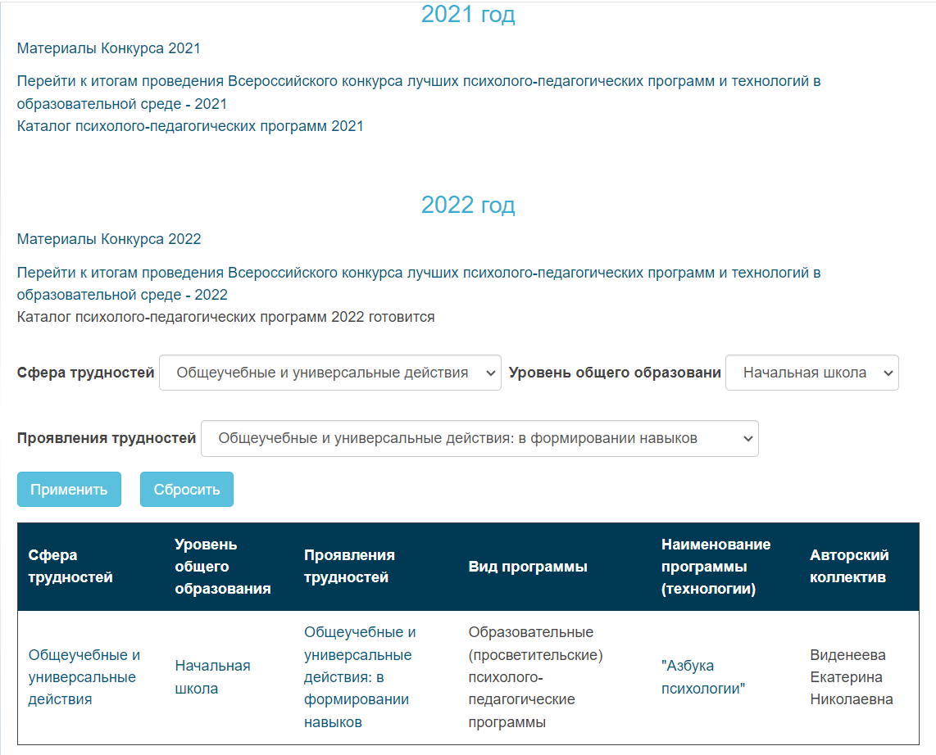
Программы по работе с обучающимися
Ссылка на эл. ресурс ЦИФРОВОЙ ПЛАТФОРМЫ ПРОГРАММ:
Федерация психологов образования России, официальный сайт. Открытый реестр рекомендуемых программ психологической помощи, вызывающих доверие профессионального сообщества. [Электронный ресурс] URL: https://www.rospsy.ru/learning-difficulties

Slide 11
Презентация будет размещена:
https://ppms22.ru

Slide 12
Вопросы и предложения:
E-mail: ovz@ppms22.ru
Телефон отдела по работе с детьми с ОВЗ, инвалидностью: (8-385-2) 50-24-38
Чат на Сферум «Психологи образования»

Slide 13
Спасибо за внимание!

